Slide 1
АТТЕНЦИОННЫЕ СВОЙСТВА И ИХ СВЯЗЬ С ЭМОЦИОНАЛЬНОЙ ВАЛЕНТНОСТЬЮ В СЕВЕРНОМ РЕГИОНЕ
Докладчик: Лобова Вера Александровна
Югорский государственный университет
высшая психолого-педагогическая школа

Slide 2
Характеристика выборки
Методы исследования
Всего обследовано 671 чел.
в том числе,
коренное малочисленное население – 219 чел.
некоренное население – 452 чел.,
из них вахтовых работников – 126 чел.
Проба Аматуни (В.Н. Аматуни, 1969; Л.И. Вассерман, 1997).
Таблицы Шульте-Горбова (W. Schulte, 1953; Ф.Д. Горбов, 1969).
Счет по Крепелину (E. Kraepelin, 1895).
Краткая шкала оценки психического статуса (Mini-mental State Examination-MMSE, M. F. Folstein, S. E. Folstein, P. R. McHugh, 1975).

Slide 3
Основные понятия
Внимание – это сосредоточенность деятельности субъекта в данный момент времени на каком-либо реальном или идеальном объекте (предмете, событии, образе, рассуждении и т.д.) (Психологический словарь, 1990)
Внимание не является самостоятельным процессом, а работает как направленность, настроенность и сосредоточенность любой психической деятельности на каком-либо объекте (Гальперин П. Я., 1998).

Slide 4
Устойчивость - способность определенное время сосредотачиваться на одном и том же объекте (Маклаков А. Г., 2008).
Концентрация – степень или интенсивность сосредоточенности. А. А. Ухтомский полагал, что концентрация является следствием возбуждения в доминантном очаге при одновременном торможении остальных зон коры головного мозга (Гоноблин Ф. Н., 1972).
Переключаемость внимания - сознательное и осмысленное перемещение внимания с одного объекта на другой, способность быстро ориентироваться в сложной изменяющейся ситуации (Выготский Л. С., 1991).
Объем внимания - количество объектов, которые человек может охватить с достаточной легкостью одновременно (Гиппенрейтер Ю. Б., 1997).
Распределение внимания - субъективно переживаемая способность человека удерживать в центре внимания определенное число разнородных объектов одновременно (Leclercq M, Zimmermann P., 2000). В основе данного свойства находятся два разных механизма: одновременная обработка нескольких источников ввода; одновременное выполнение множества различных задач (Leclercq M, Zimmermann P., 2014).
Валентность (тон). Все эмоции характеризуются валентностью (или тоном), то есть могут быть либо положительными, либо отрицательными. В современной психологии эмоций существует несколько конкурирующих структурных моделей эмоциональных состояний. Дискуссия между ними ведется по двум основным вопросам: сколько измерений следует выделять (преобладают двухмерные и трехмерные модели) и каковы эти измерения.
Одной из наиболее известных современных двухмерных моделей является круговая модель Дж. Расселла (Russell, 1980; Feldman Barrett, Russell, 1999; Yik et al., 2011). В ней выделяются биполярные измерения валентности (положительные vs отрицательные эмоции) и активации (arousal). На эту модель очень похожа модель Р. Ларсена и Э. Динера (Larsen, Diener, 1992). Этим моделям противостоит двухмерная модель, предложенная Д. Уотсоном и А. Теллегеном (Watson, Tellegen, 1985), в которой выделяется две униполярные шкалы: позитивного аффекта (ПА) и негативного аффекта (НА).

Slide 5
Показатели уровня концентрации и устойчивости внимания у пришлого населения северного региона (%)
Общая выборка n = 171; n – количество человек в выборке. Психодиагностика проводилась с помощью аппаратно-программного психодиагностического комплекса «Мультипсихометр»

Slide 6
Показатели уровня концентрации и устойчивости внимания у пришлого населения северного региона (%)
Общая выборка n = 171; n – количество человек в выборке

Slide 7
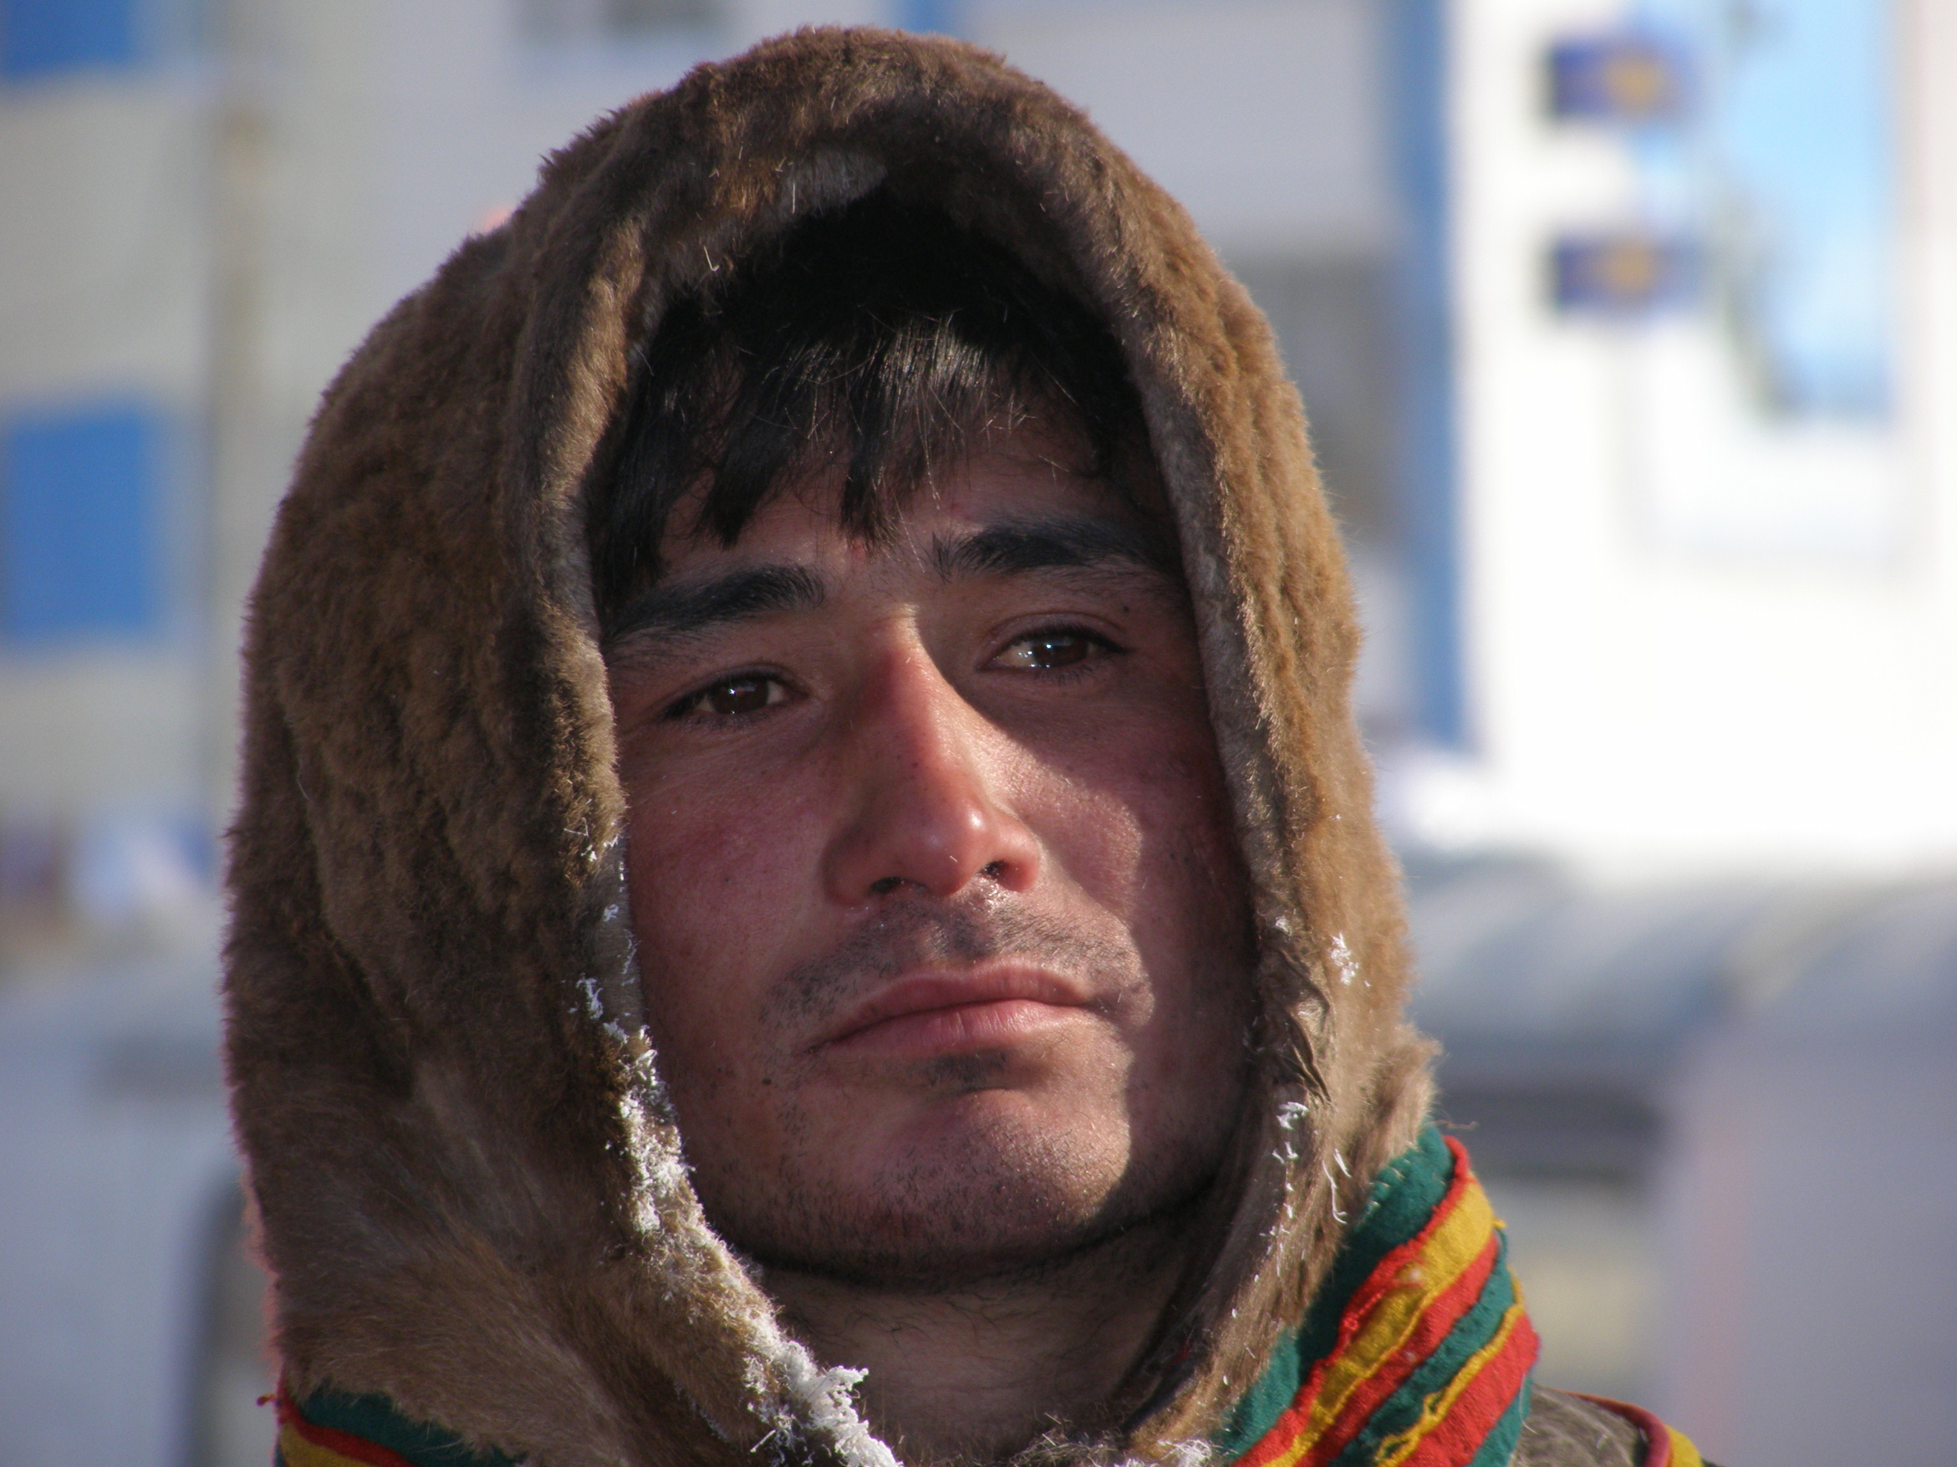
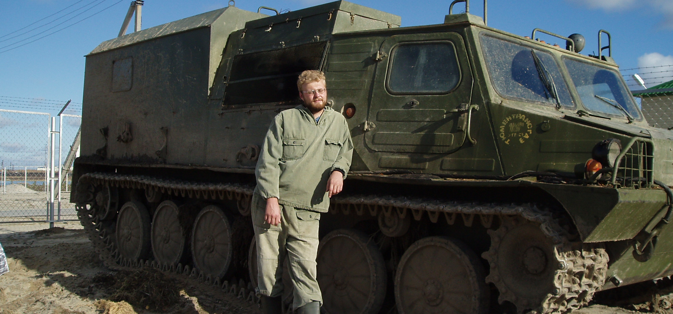
Показатели Краткой шкалы оценки психического статуса (MMSE, этнический срез, баллы)
Мiпi-Мепtаl State Ехаmiпаtiоп-MMSE является общепринятым стандартом нейропсихологического скрининга когнитивного функционирования n = 117;
n – количество человек в выборке

Slide 8
Показатели Краткой шкалы оценки психического статуса (баллы)
Критерии MMSE: 28–30 б.– нет нарушений когнитивных функций; 24–27 б. – преддементные когнитивные нарушения; 20–23 б. – деменция легкой степени выраженности

Slide 9
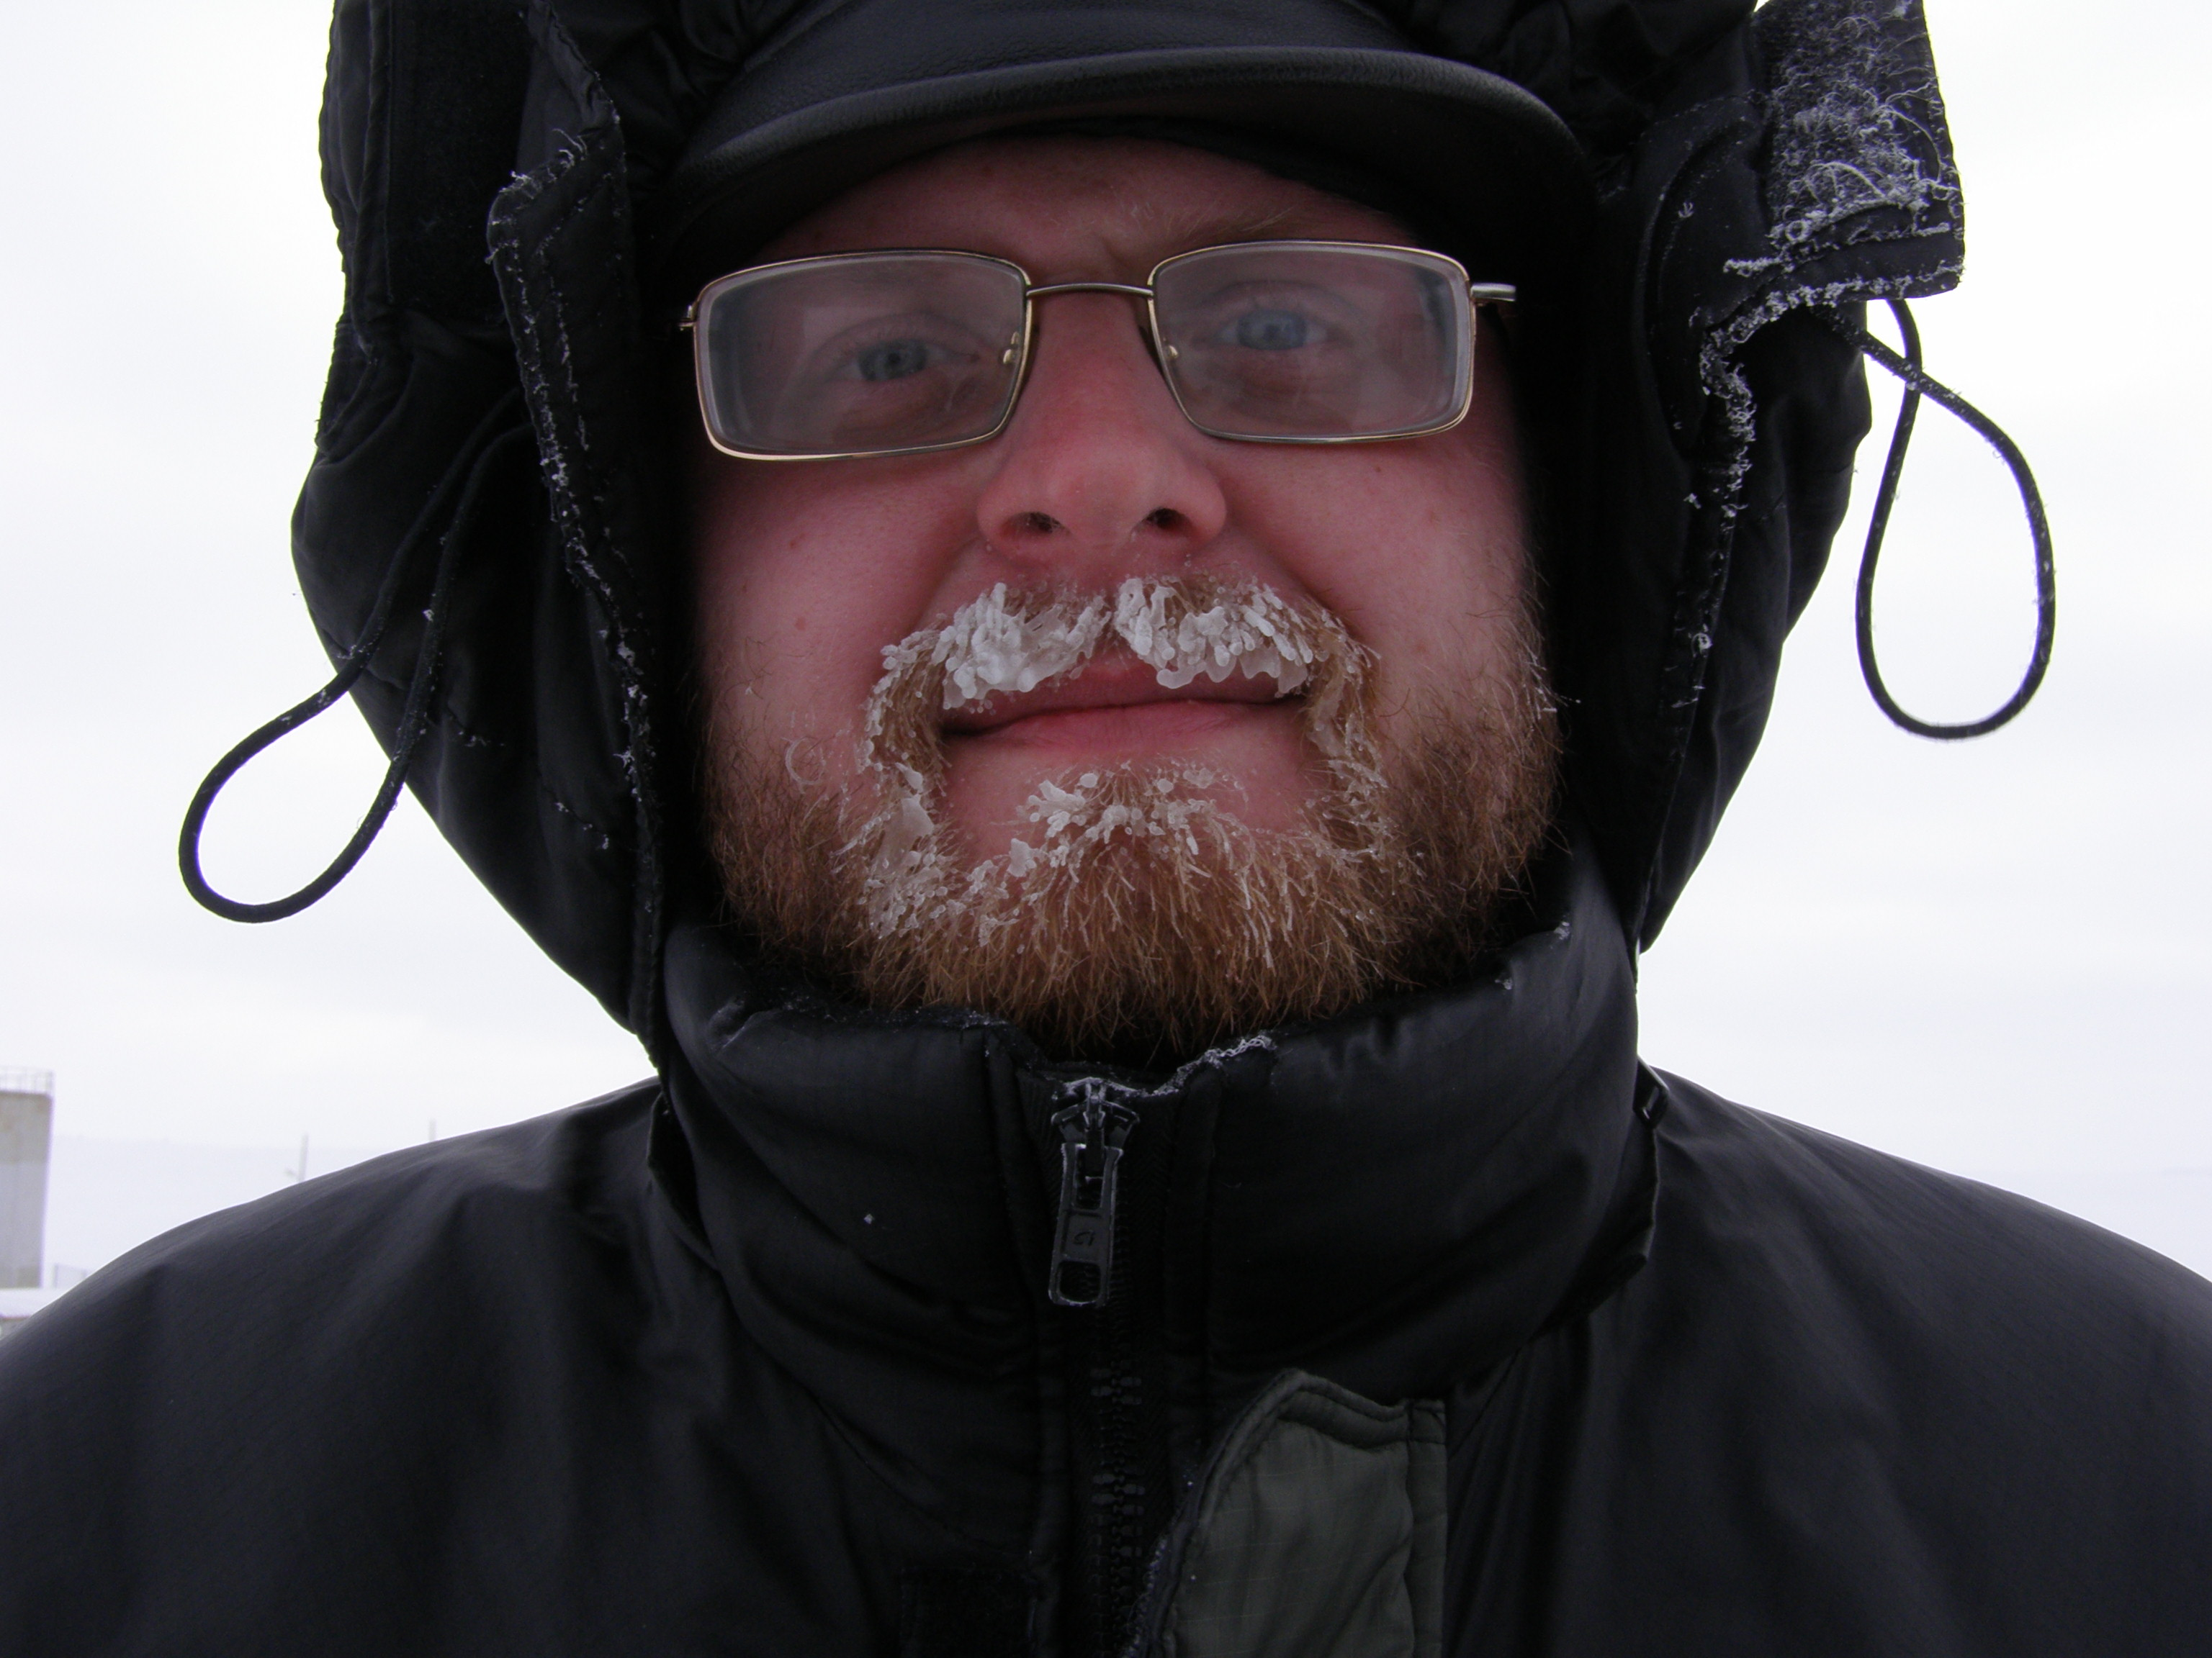
Когнитивное снижение у здоровых северян в большей степени обусловлено северным стажем (r=0,8, р=0,0001), нежели биологическим возрастом (r=0,6, р=0,007), о чем свидетельствуют более тесные корреляции
На протяжении пяти лет проживания в условиях Севера снижения интеллектуально–мнестических функций головного мозга не наблюдается.
У половины обследованных северян с десятилетним северным стажем обнаруживается когнитивная недостаточность (преддементное состояние), шестая часть жителей имеет легкие и умеренные когнитивные расстройства (деменция).

Slide 10
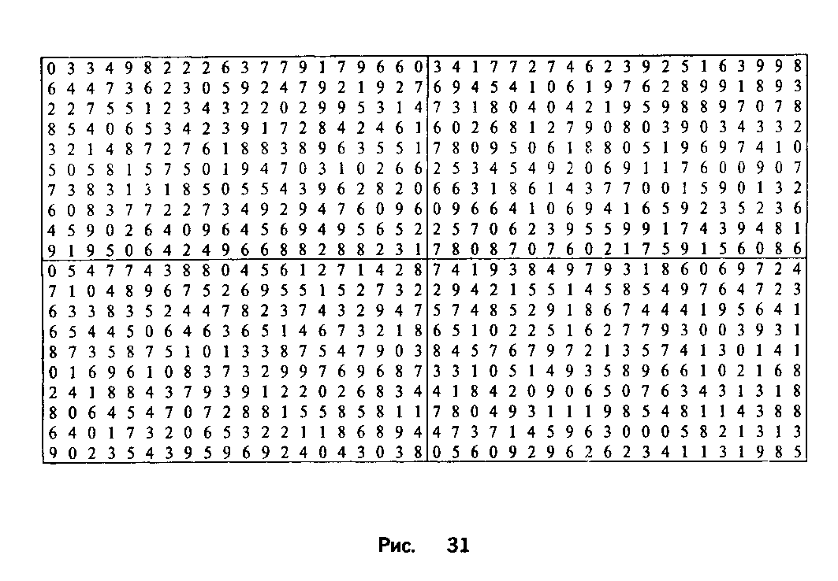
Нейропсихологический подход в исследованиях
Проба Аматуни (n=374)

Slide 11
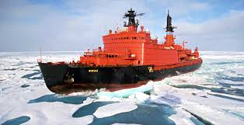
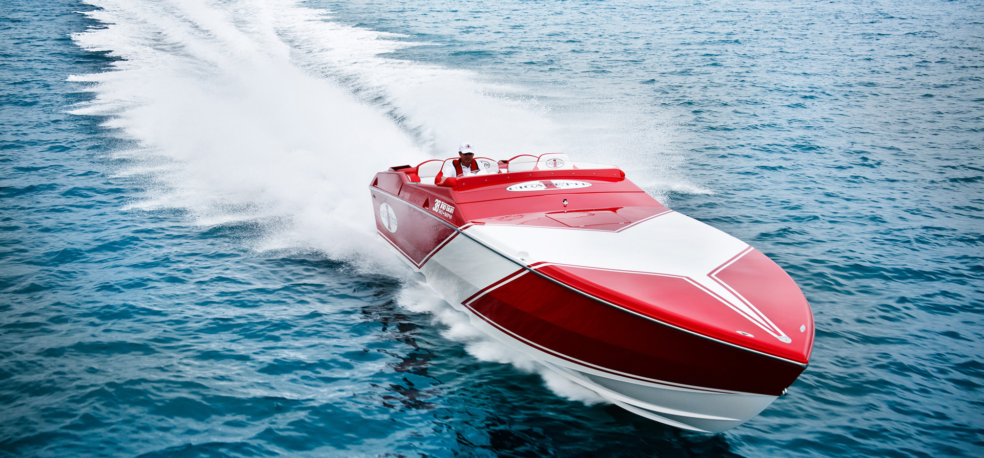
Показатели корректурной пробы Аматуни у ненцев и славян (возрастной срез, n=374)
sec
р< .05
р< .001
р< .01

Slide 12
Показатели корректурной пробы Аматуни: этнический и возрастной срезы
оленеводы
нефтяники
sec
p< .05
p< .001
p< .01
p< .001
p< .001
p< .05
p< .05
p< .01

Slide 13
Показатели корректурной пробы Аматуни у некоренного населения Севера
мужчины
женщины

Slide 14
Показатели корректурной пробы Аматуни у коренного малочисленного населения Севера
мужчины
женщины

Slide 15
Показатели корректурной пробы Аматуни у населения северного региона (этнический срез)
нефтяники
оленеводы

Slide 16
Показатели корректурной пробы Аматуни с учетом северного стажа
При «малом» северном стаже отмечено мягкое когнитивное снижение по возрастным десятилетиям.
При «большом» северном стаже установлено резкое ухудшение когнитивного функционирования в старших возрастных группах.
t,сек
p<0,001
p<0,01
Использованы нейропсихологические методы
(проба Аматуни, В.Н. Аматуни, 1969; Л.И. Вассерман, 1997)

Slide 17
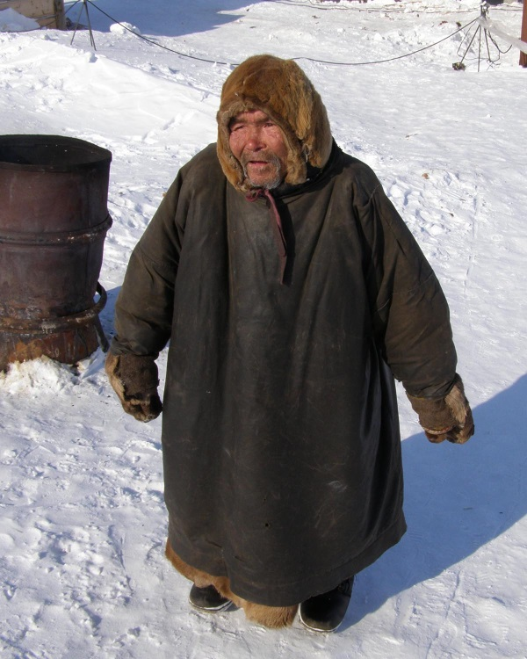
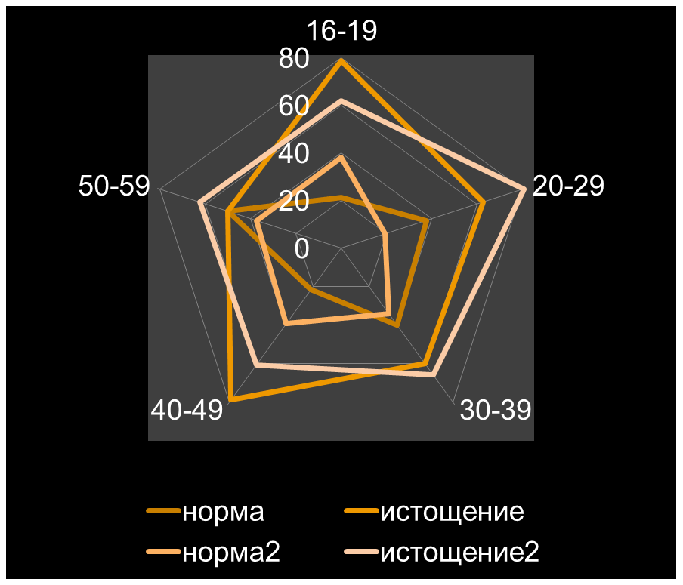
Истощаемость высших психических функций на Севере (%)
Коренное малочисленное население Севера

Slide 18
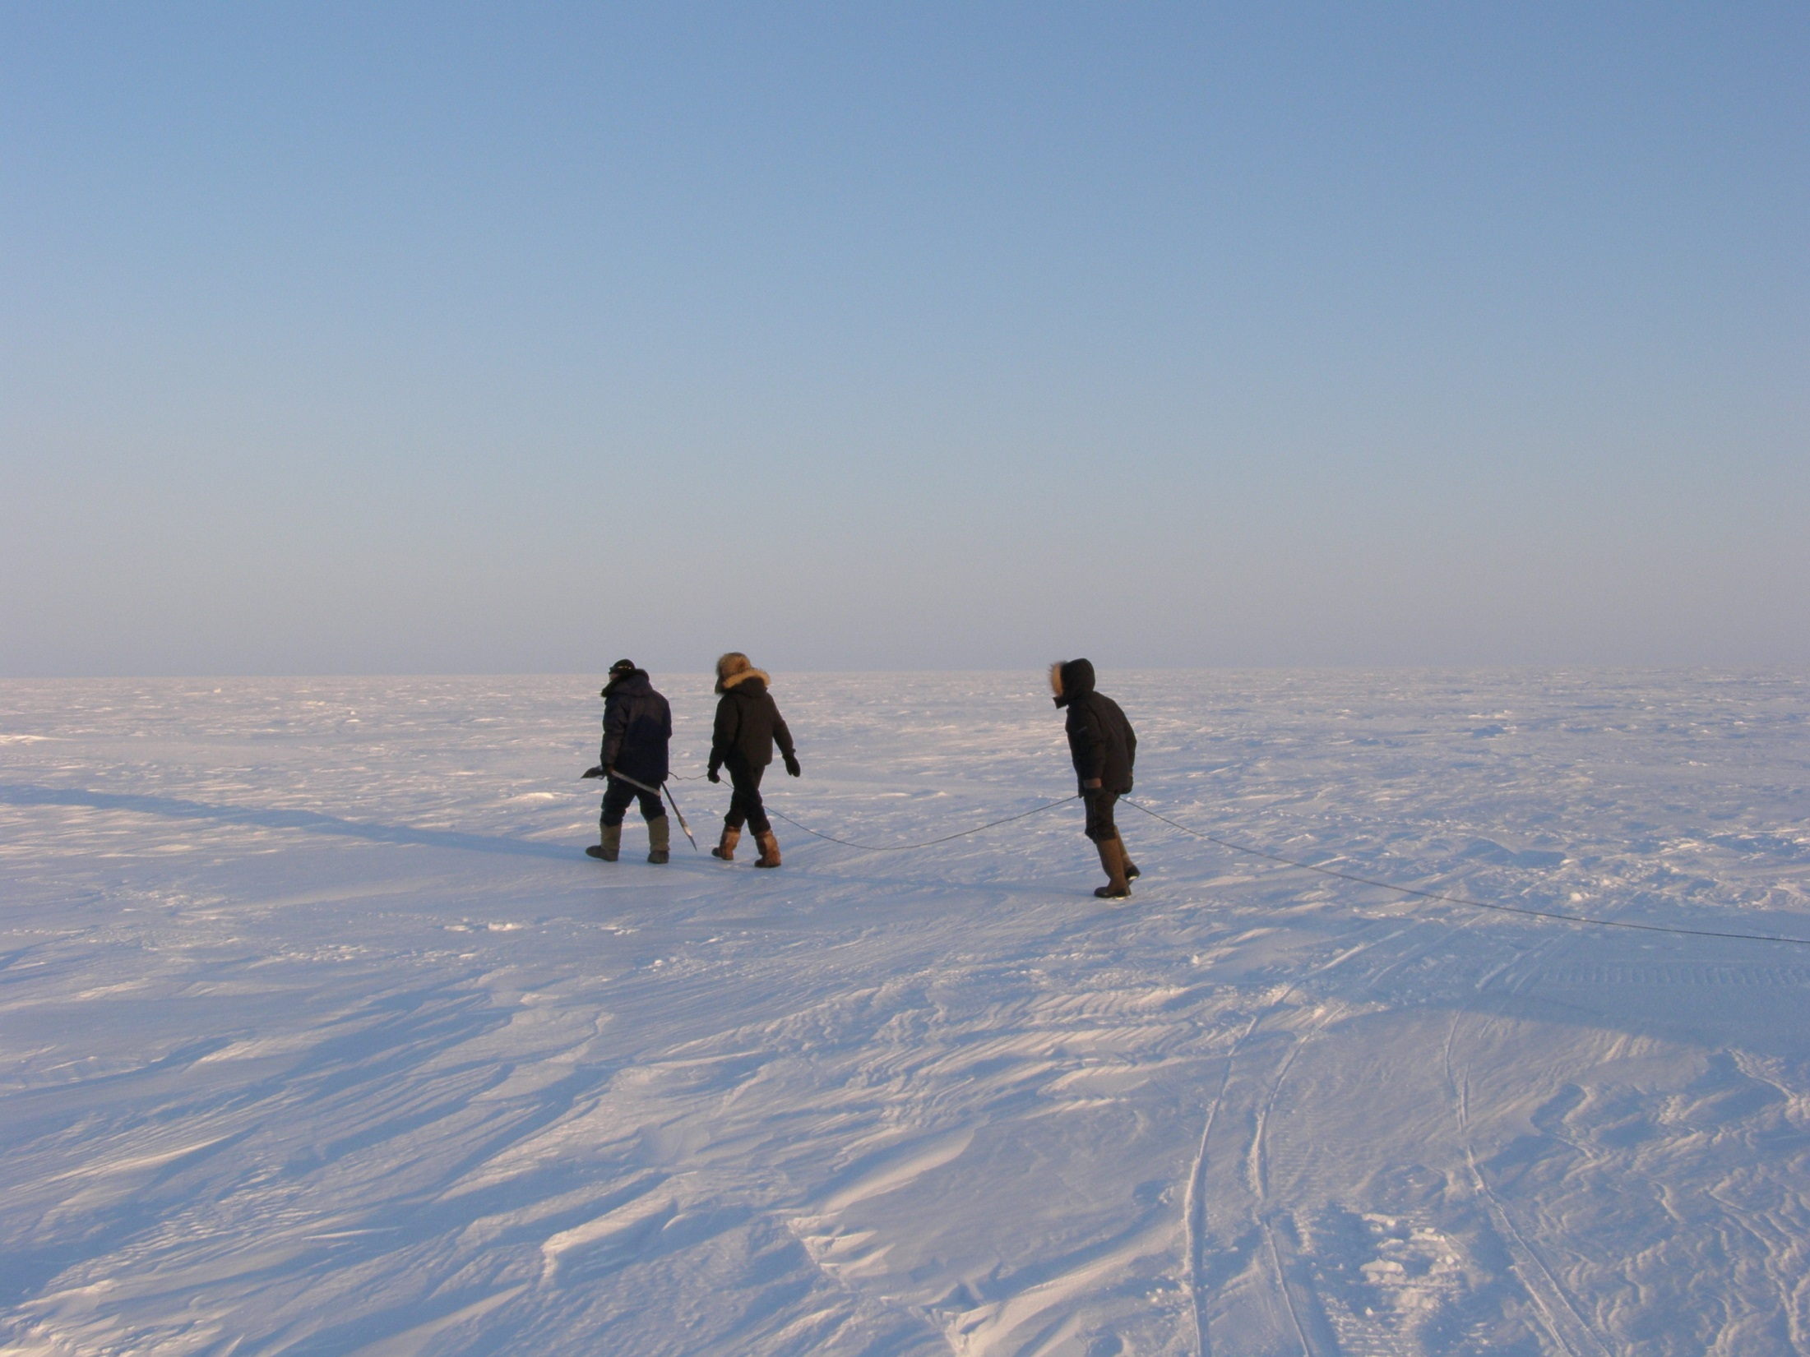
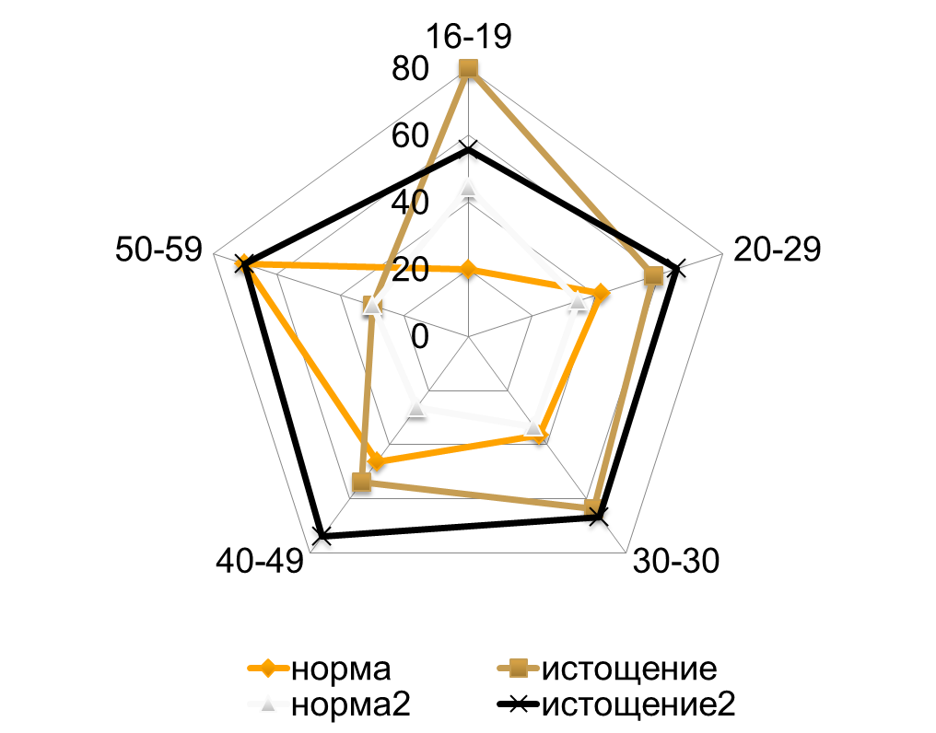
Истощаемость высших психических функций на Севере (%)

Slide 19
Частота встречаемости профилей асимметрии внимания у пришлого населения (%)
оленеводы
нефтяники
Возрастные группы обозначены Х1 – 16-19 лет, Х2 – 20-29 лет, Х3 – 30-39 лет, Х4 - 40-49 лет, Х5 – 50-59 лет, Х6 - 16-59 лет

Slide 20
ПОКАЗАТЕЛИ ДЕПРЕССИИ У ОЛЕНЕВОДОВ И НЕФТЯНИКОВ (SDS, ус.ед.) (n=797)
p = .0001
p = .009
p = .010

Slide 21
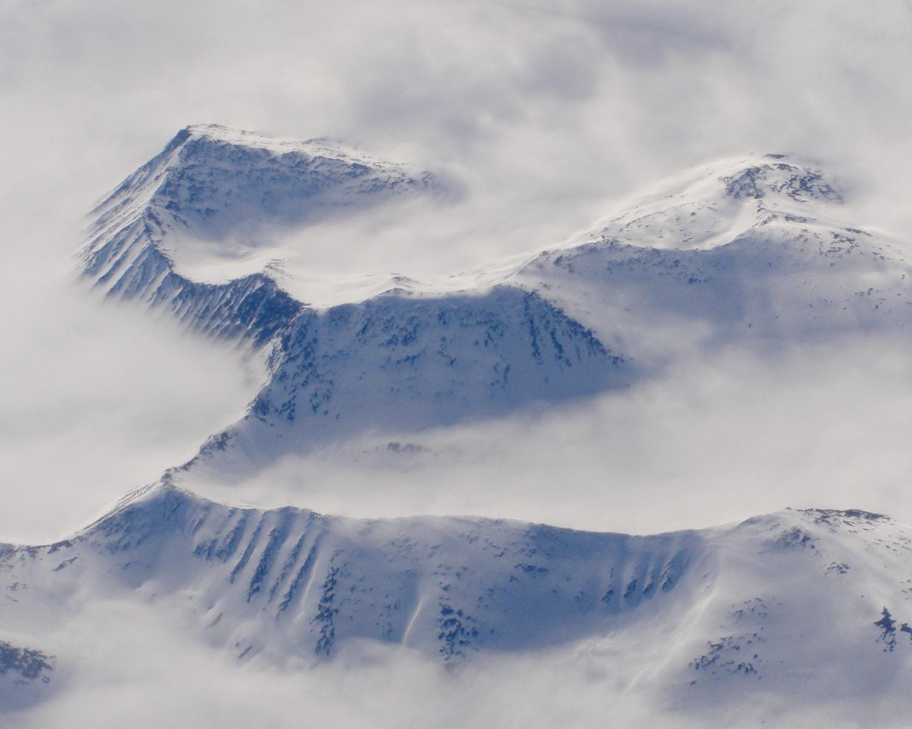
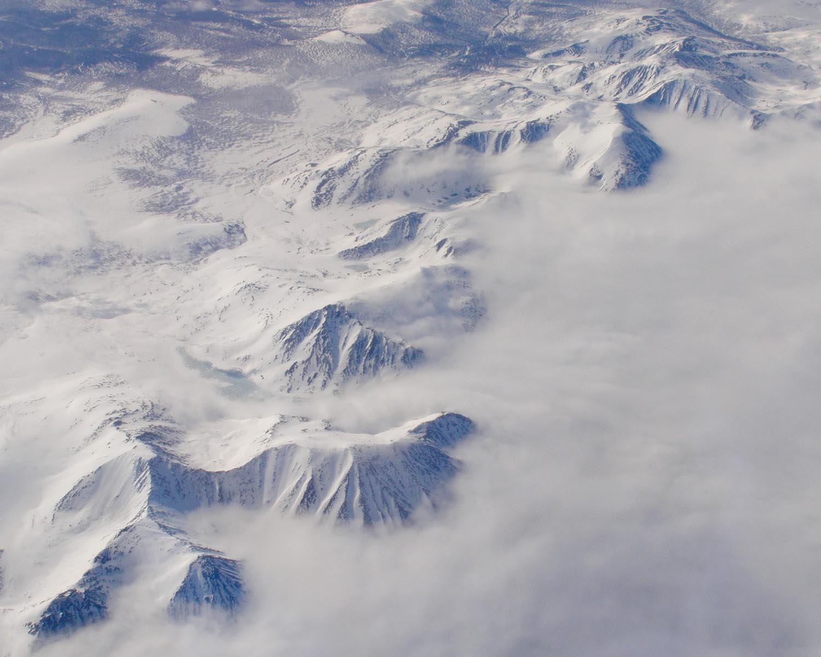
Исследование депрессии: этнический срез
Молодой возраст - депрессивность, матовый фон настроения.
Зрелый возраст - оживленность, активный фон настроения.
Риск по депрессии – молодые возрастные группы.
оленеводы
Старший возраст - ухудшение эмоционального фона
Угасание эмоциональных реакций к зрелому возрасту
Риск по депрессии – старшие возрастные группы.
нефтяники

Slide 22
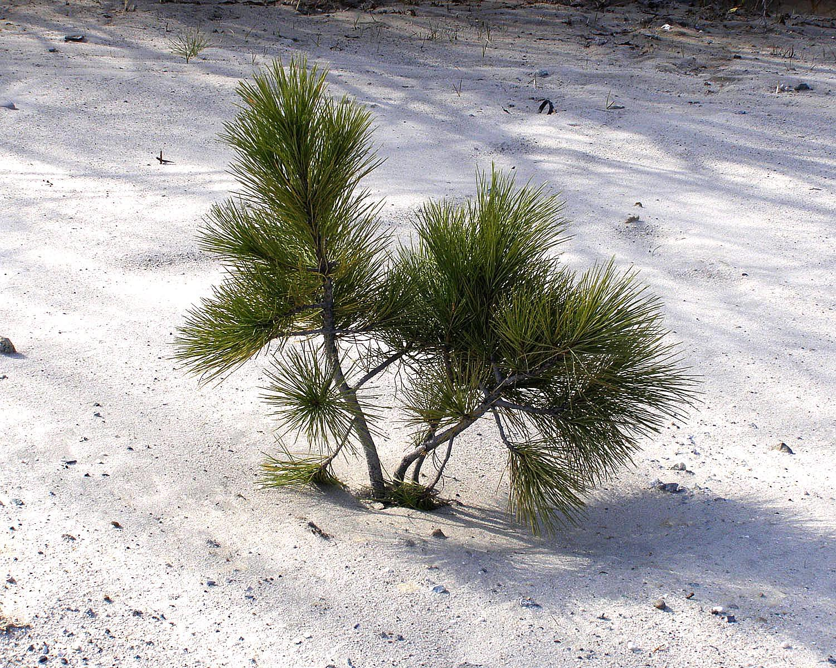
ДЕПРЕССИЯ У МУЖЧИН С УЧЕТОМ СЕЗОННОГО ФАКТОРА (SDS, ус.ед)
p < .05

Slide 23
Корреляционные связи между показателями депрессии и показателями аттенционных свойств (некоренное население)
Показатели корректурной пробы | Мужчины | Женщины
Время выполнения верхней части корректуры | -0,330 | 0,635
Время выполнения нижней части корректуры | 0,382 | -0,436
Ошибки при выполнении верхней части корректуры | 0,252 | 0,522
Ошибки при выполнении нижней части корректуры | -0,214 | 0,401
Ошибки при выполнении правой части корректуры | 0,330 | 0,368
Ошибки при выполнении левой части корректуры | 0,227 | 0,590

Slide 24
Корреляционные связи между показателями депрессии и показателями аттенционных свойств (коренное малочисленное население)
Показатели корректурной пробы | Мужчины | Женщины
Время выполнения верхней части корректуры | 0,718 | 0,422
Время выполнения нижней части корректуры | 0,869 | 0,494
Ошибки при выполнении верхней части корректуры | 0,534 | 0,315
Ошибки при выполнении нижней части корректуры | 0,302 | 0,144
Ошибки при выполнении правой части корректуры | 0,560 | 0,260
Ошибки при выполнении левой части корректуры | 0,627 | 0,195

Slide 25
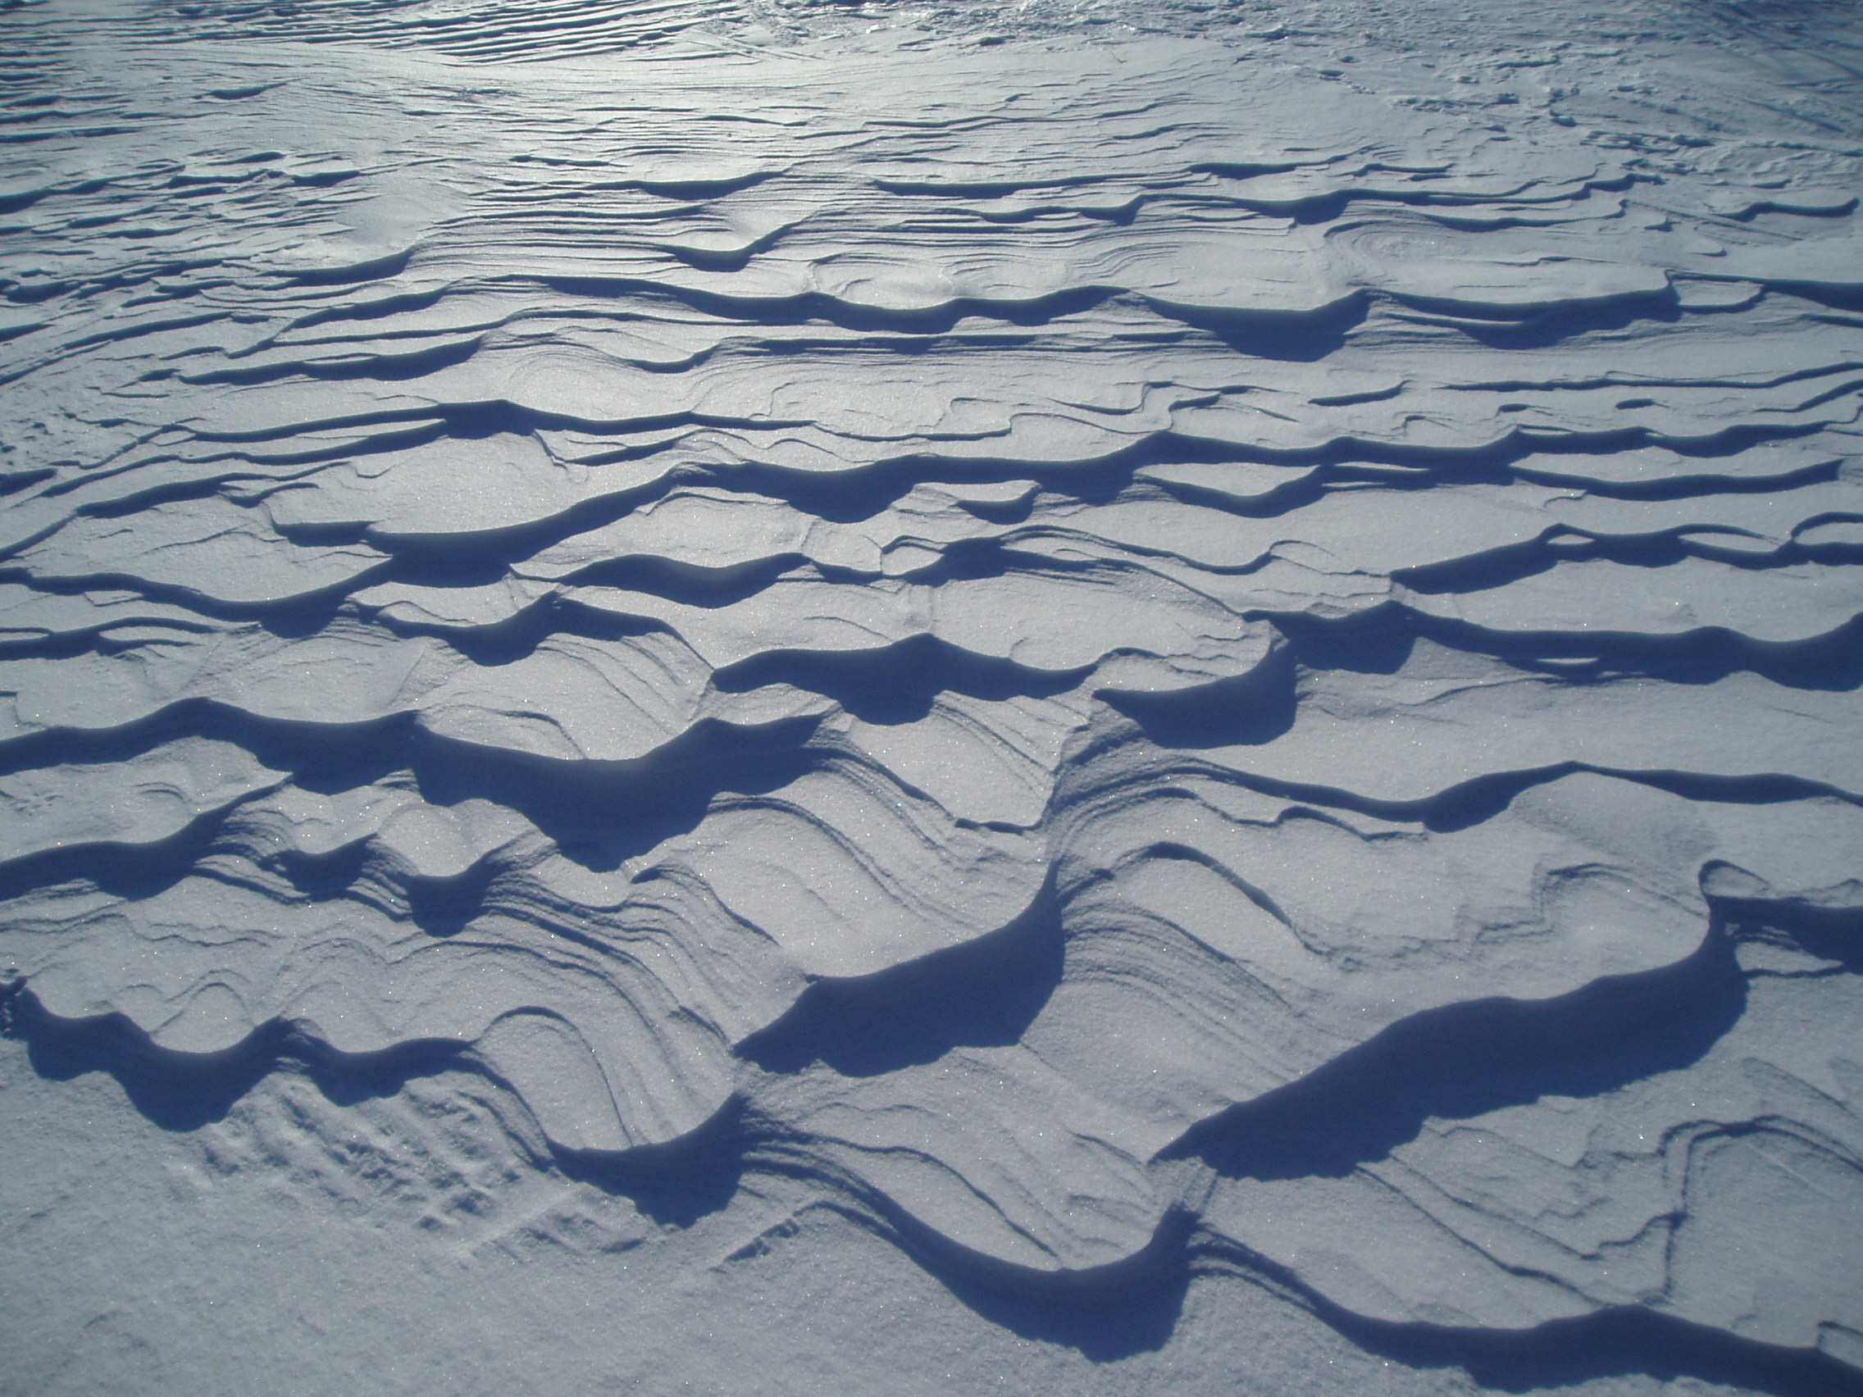
ХАРАКТЕРИСТИКА ОБСЛЕДОВАННЫХ РАБОТНИКОВ ВАХТОВЫХ БРИГАД
Обследовались профессионалы, работающие вахтовым методом, которые доставлялись к местам дислокации производства (п. Ягельный, п. Приозерный, п. Лонг-Юган, п. Нулевой километр) из мест постоянного проживания (Надым, Новый Уренгой, Нижневартовск, Калининград, Курск, Омск, Тула, Волгоград, Псков, Екатеринбург, Липецк, Воронеж, Рязань, Пенза, Брянск, Санкт-Петербург, Стерлитамак, Ставрополь, Краснодар, Ростов-на-Дону) авиационным и автотранспортом. Расстояние перемещений от 150 до 2500 километров в пределах разных часовых поясов.
Средний возраст – 39,46±9,25, вахтовый стаж – 6,07±3,62.
Рассматривались вахты 30-дневной длительности.
n=126 чел., мужчины

Slide 26
ИССЛЕДОВАНИЕ ВЫСШИХ ФОРМ ПРОИЗВОЛЬНОГО ВНИМАНИЯ
8-к | 24-у | 13-м | 7-ф | 22-б | 12-и | 5-б
8-х | 14-ф | 14-р | 17-ш | 15-д | 6-г | 3-е
19-к | 3-к | 18-ч | 23-к | 16-р | 18-х | 17-п
21-р | 13-а | 1-р | 22-ш | 11-р | 23-г | 20-д
5-м | 10-е | 4-ф | 25-р | 21-ц | 2-т | 19-ж
12-ж | 6-б | 16-у | 20-м | 4-с | 10-б | 9-а
2-н | 7-н | 11-л | 15-у | 9-к | 24-и | 1-в
В эксперименте использован метод корректурной пробы Шульте

Slide 27
Эффективность результатов пробы Шульте, состояние аттенционной функции, %

Slide 28
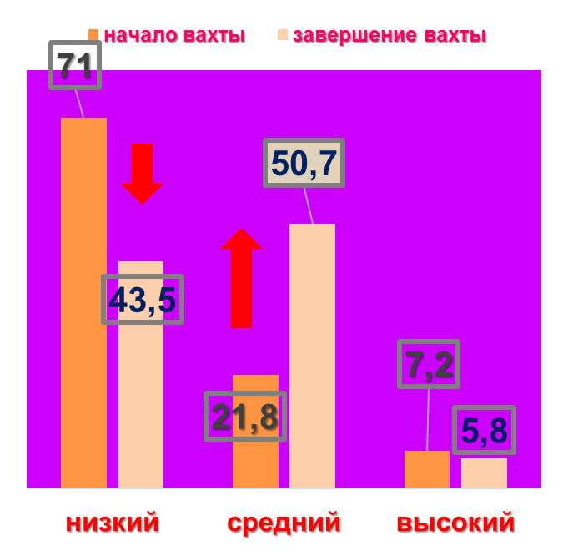
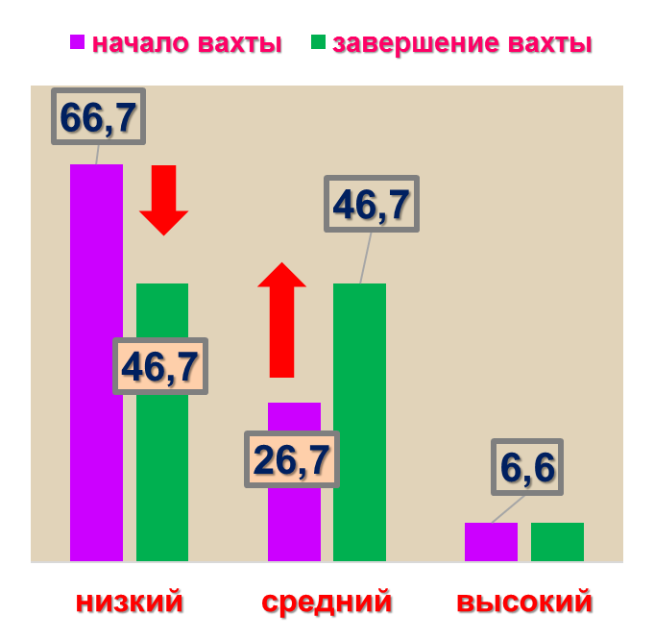
РАСПРЕДЕЛЕНИЕ РАБОТНИКОВ ВАХТЫ ПО ЭФФЕКТИВНОСТИ ХАРАКТЕРИСТИК ВНИМАНИЯ (%)
Юг России
Центр России

Slide 29
Литература
Добрынин Н.Ф. О теории и воспитании внимания // Советская педагогика, 1938. № 8. С. 136.
Купцова О.В. Современные российские исследования феномена слепоты по невниманию // Современные инновации, 2017: Материалы научной конференции. Москва: Проблемы науки, 2017. С. 78.
Немов Р.С. Психология. 4-е изд. М.: Гуманит. изд. центр ВЛАДОС, 2003. Кн. 1: Общие основы психологии. 688 с.
Психология внимания. Хрестоматия по психологии / Ю.Б. Гиппенрейтер, В.Л. Романова. М., 2000.
Солсо Р. Когнитивная психология: 6-е изд. СПб.: Питер, 2006. 589 с.
Рубинштейн С.Л. Основы общей психологии: в 2-х т. / Акад. пед. наук СССР. М.: Педагогика, 1989.
Фаликман М.В. Внимание // Общая психология: в 7 т. / под ред. Б.С. Братуся. М.: ACADEMA, 2006. Т. 3. 476 с.
Mack A., Clarke J. Gist perception requires attention // Visual Cognition, 2012. Vol. 20. P. 300–327.

Slide 30
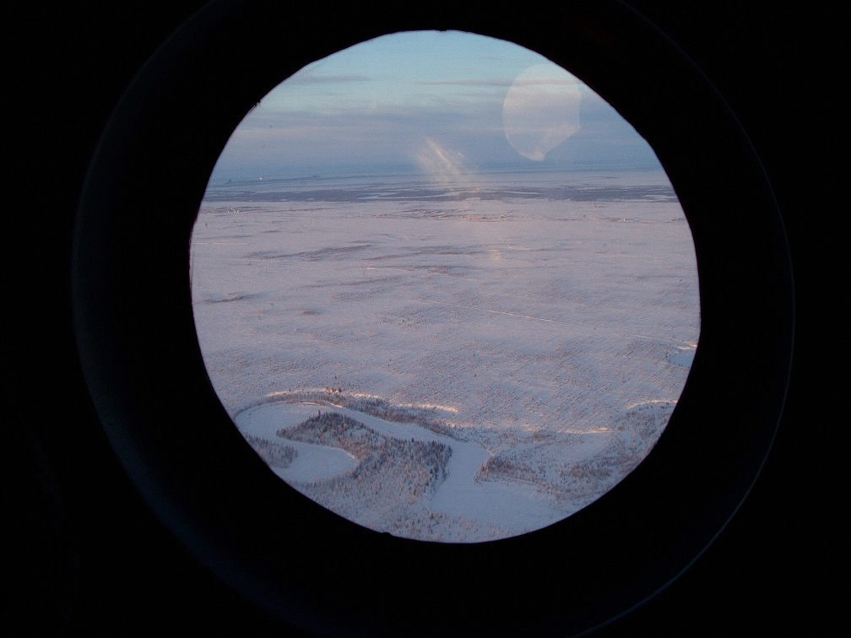
Спасибо
Лобова Вера
va-lobova@yandex.ru
Моб.тел.+7 902 856 71 62

Slide 31
АТТЕНЦИОННЫЕ СВОЙСТВА И ИХ СВЯЗЬ С ЭМОЦИОНАЛЬНОЙ ВАЛЕНТНОСТЬЮ В СЕВЕРНОМ РЕГИОНЕ
Докладчик: Лобова Вера Александровна
Югорский государственный университет
высшая психолого-педагогическая школа

